Slide 1
Poznajemy Fryderyka Chopina

Slide 2
Chopin
Zupełnie było ciemno w pokoju dziecinnym u państwa Chopinów. Chociaż śnieg, pokrywający grubą warstwą ulice Warszawy , rzucał blaski w okna mieszkania, ale okna pokoju, w którym dzieci spały, matka przysłoniła starannie , jak co wieczór, kiedy do snu układała całą swoją gromadkę: Frycka i jego siostry.
Zwłaszcza o malca trzeba się było troszczyć .

Slide 3
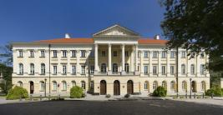
Pałac Kazimierzowski, tu mieszkał na II piętrze po lewej stronie.

Slide 4
Był wątły, blady, przeziębiał się łatwo. Z usypianiem go sporo było biedy, zwłaszcza jeżeli się za dnia muzyki nasłuchał.
Spał teraz Frycek cichutko, a i matka, znużona trudem dnia, zasnęła mocno.
Przelękła się pani Justyna, kiedy ją wśród nocy zbudzono wiadomością, że się chyba Fryckowi coś złego przytrafiło, bo w koszulinie, na bosaka przeszedł przez pokoje i gra…

Slide 5
Z bawialnego dochodziły dźwięki fortepianu. Pani Justyna rozpoznała melodię mazurka, którym kończyła tańcówkę chłopców. Zdumiała się. Ani przypuszczała, że jej mały, trzyletni Frycuś, stale towarzyszący przy muzykowaniu , nie patrzył na tańczących, lecz oparty o jej kolana, wypatrytwał bieganinę palców po klawiaturze fortepianu i uczył się słuchając i patrząc…

Slide 6
Zdumiała się, że ta okruszyna zapamiętała zawiłą melodię, że maleńkie paluszki choć się błąkają, ale odnajdują drogę… (…)
Mówiono wtedy o małym Frycku, że jest kapryśny i fantasta. Gdy przy muzyce, mówiono, że dziecko jest nerwowe. Matka wiedziała, że nerwowe, ale domyślała się od dawna czegoś jeszcze, a od dzisiejszej nocy wie już na pewno, że Frycek będzie wielkim muzykiem.

Slide 7
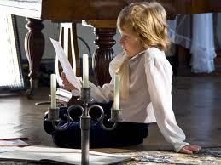
Będzie pięknie, najpiękniej grał na fortepianie, a może będzie tworzył wspaniałe dzieła muzyczne, będzie znakomitym kompozytorem… Frycek też nie śpi i także po swojemu myśli: „Mama dobra. Frycek niegrzeczny, bo wstał i chodził na bosaka i grał, a wszyscy śpią. Papa śpi i Ludwisia śpi, i malutka Izabela śpi, a Frycek grał po nocy… Jak przycisnąć dwa białe bliziutko siebie, od razu dwoma paluszkami, to brzydko gra, to aż boli od słuchania…

Slide 8
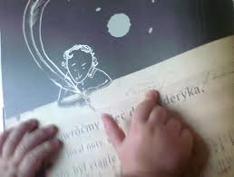
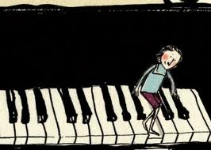
A jak przycisnąć jeden biały jednym paluszkiem, drugiego nie przycisnąć, tylko zaraz drugi od drugiego – to ładnie gra, miło… A Frycek grał to co mama grała. Mama najśliczniej na świecie gra i mama dobra, nie gniewa się. Mama jest taka, jak te dwa białe, co najładniej grają…’’ I malec zasnął radosny .
A matka, powtarzając słowa małego Frycka, jego postanowienie wyręczenia jej w trudzie, myśli sobie: „Mój wielki synku, mój ty wielki muzyku”... I matka zasypia radosna.
Ileż to razy powtarzały się nocne wędrówki małego Frycka do fortepianu…

Slide 9
Fryderyk Franciszek Chopin - kompozytor i pianista polski, urodzony 1 marca 1810 (według oświadczeń samego artysty i jego rodziny) lub 22 lutego (według metryki chrztu, sporządzonej kilka tygodni po urodzeniu) we wsi Żelazowa Wola koło Sochaczewa, na Mazowszu, w ówczesnym Księstwie Warszawskim. Dwór w Żelazowej Woli stanowił posiadłość hrabiów Skarbków. Ojciec kompozytora Mikołaj Chopin, spolonizowany Francuz, był tam zatrudniony jako nauczyciel i wychowawca dzieci.

Slide 10
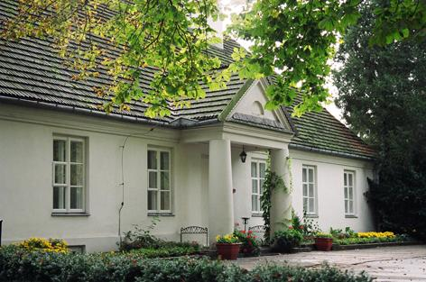
To dworek w, którym mieszkał Fryderyk przez pierwsze miesiące swojego życia.

Slide 11
W 1806 roku Mikołaj Chopin poślubił Teklę Justynę Krzyżanowską, zarządzającą gospodarstwem Skarbków w Żelazowej Woli. Z czwórki ich dzieci (trzy córki: Ludwika, Izabela, Emilia i jeden syn) Fryderyk był drugi z kolei. Kilka miesięcy po narodzinach Fryderyka cała rodzina przeniosła się do Warszawy.

Slide 12

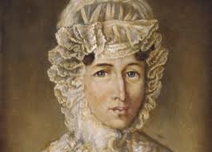
Rodzice
Ojciec - Mikołaj Chopin
Matka- Tekla Chopin (Krzyżanowska)

Slide 13
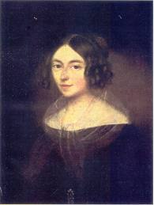

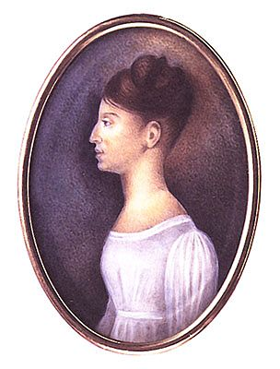
Rodzeństwo Fryderyka
Ludwika
Izabela
Emilia

Slide 14
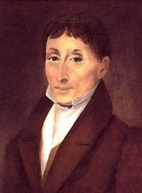
Muzyczny talent Fryderyka objawił się niezwykle wcześnie, porównywano go z dziecięcym geniuszem Mozarta. Mając 7 lat był już autorem dwóch polonezów (g-moll i B-dur). O cudownym dziecku pisały warszawskie gazety, "mały Chopinek" był ozdobą i atrakcją przyjęć w arystokratycznych salonach stolicy. Pierwszych profesjonalnych lekcji gry na fortepianie udzielał mu Wojciech Żywny. Lekcje te trwały od 1816 do 1822 roku, do momentu, w którym Żywny nie był już w stanie niczego więcej nauczyć bieglejszego od siebie ucznia.
Wojciech Żywny

Slide 15
W latach 1823-26 Fryderyk pobierał naukę w Liceum Warszawskim, gdzie jego ojciec był profesorem. Letnie wakacje spędzał w wiejskich majątkach kolegów szkolnych w różnych rejonach kraju. Słuchał, notował teksty piosenek ludowych. Polski folklor muzyczny poznał doskonale i czerpał z niego - pisząc w 1825 roku swoje pierwsze mazurki, a później następne.
Jesienią 1826 roku został studentem wydziału warszawskiej Szkoły Głównej Muzyki kierowanej przez Józefa Elsnera.

Slide 16
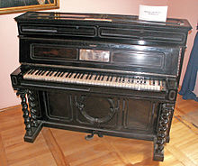
Pianino Chopina

Slide 17
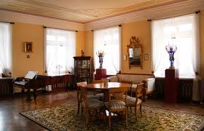
Salonik Chopinów, miejsce zamieszkania kompozytora w latach 1827-1830

Slide 18
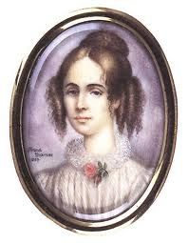
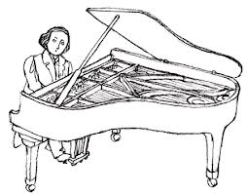
Po zakończeniu nauki Fryderyk planował dłuższy pobyt za granicą dla poznania życia muzycznego Europy i zdobycia sławy. Dotąd nie opuszczał Polski z wyjątkiem dwóch krótkich wyjazdów do Prus. Natychmiast po ukończeniu studiów, w lipcu 1829 roku udał się w towarzystwie znajomych na krótką wycieczkę do Wiednia. Po powrocie do Warszawy Chopin z wielką pasją zajął się komponowaniem. W inspiracji Koncertu f-moll niemałą rolę odegrało uczucie kompozytora do śpiewaczki Konstancji Gładkowskiej.

Slide 19

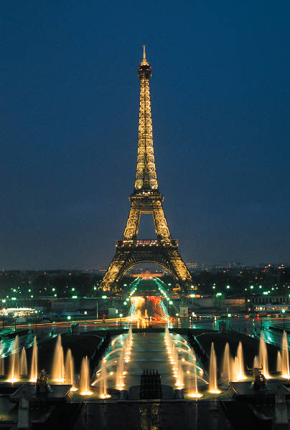
Fryderyk Chopin pojechał do Paryża 5 października 1831 roku, gdzie spotkał wielu rodaków. Paryż, o którym marzył i gdzie miał wkrótce osiągnąć szczyty sławy, był w owym czasie bezsprzecznie centrum artystycznym Europy.

Slide 20
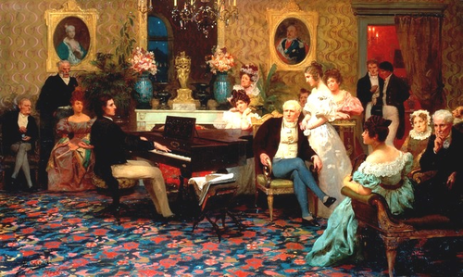

Slide 21
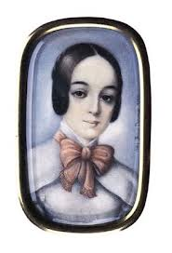
W latach 1835–1846 porzucił karierę wirtuoza na rzecz komponowania. Zaczął żyć życiem polskiej emigracji, utrzymując ścisłe kontakty z głównymi intelektualistami polskimi (Adam Mickiewicz, Julian Ursyn Niemcewicz, Cyprian Kamil Norwid).
W 1836 zaręczył się z Marią Wodzińską. Była ona uzdolniona muzycznie i malarsko. Ostatecznie jednak rodzina Marii sprzeciwiła się związkowi, uważając, że Chopin jest zbyt chorowitym kandydatem na męża.

Slide 22
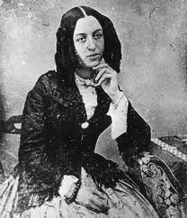
W 1836 roku zaczął poważnie chorować na gruźlicę (Niedawno pojawił się pogląd, że przyczyną „chorowitości” i śmierci kompozytora była nie gruźlica, a choroba genetyczna o zewnętrznych objawach bardzo podobnych do gruźlicy – mukowiscydoza). Był wówczas bardzo chory - kaszląc, wypluwał duże ilości krwi. Mieszkał w Nohant, w posiadłości George Sand (przyjaciółka kompozytora). Chwilowa poprawa zdrowia wniosła okres spokoju do życia Chopina, wkrótce jednak nastąpiło ponowne pogorszenie.
George Sand

Slide 23
Związek z George Sand, a także późniejszy rozpad ich związku oraz pogłębiająca się choroba odcisnęły głębokie piętno na twórczości i życiu towarzyskim Chopina. Powstały wówczas najpiękniejsze z jego mazurków. Popadł w głębokie przygnębienie, które z pewnością przyspieszyło jego śmierć. Po opuszczeniu Nohant nie skomponował już żadnego znaczącego utworu, jedynie kilka miniatur. Po wybuchu rewolucji w Paryżu w 1848 r. Chopin wyjechał do Anglii i Szkocji w bardzo wyczerpującą jego siły podróż.
Po powrocie ze Zjednoczonego Królestwa Wielkiej Brytanii i Irlandii do Paryża stan zdrowia Fryderyka nie polepszył się.

Slide 24
Lekarze, którzy zajmowali się Chopinem, stwierdzili, że powinien on opuścić Paryż na okres lata, w którym upał i kurz utrudniałyby mu oddychanie. Innymi argumentami za wyjazdem ze stolicy Francji była szerząca się epidemia cholery. Przyjaciele znaleźli dla artysty mieszkanie w Chaillot, gdzie wprowadził się na początku czerwca.

Slide 25
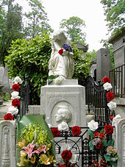
Trzy tygodnie później Chopinowi zaczęły puchnąć nogi, miał on również kilka poważnych krwotoków. Wezwany lekarz rozpoznał ostatnie stadium choroby. Z leków jakie przepisał Chopinowi artysta zrozumiał, że umiera. Spowodowało to starania o przyjazd do Paryża jego siostry Ludwiki. Chopin zmarł w otoczeniu kilkorga bliskich mu osób około 2 w nocy 17 października 1849.
Grób Chopina na paryskim cmentarzu

Slide 26
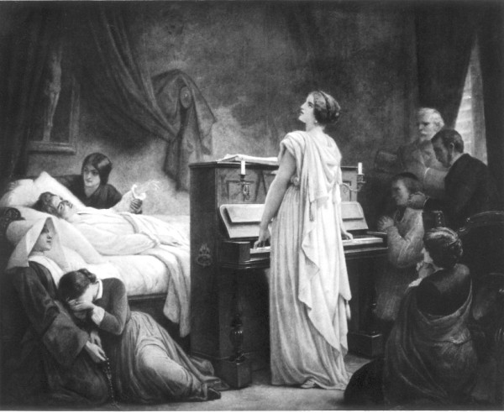

Slide 27
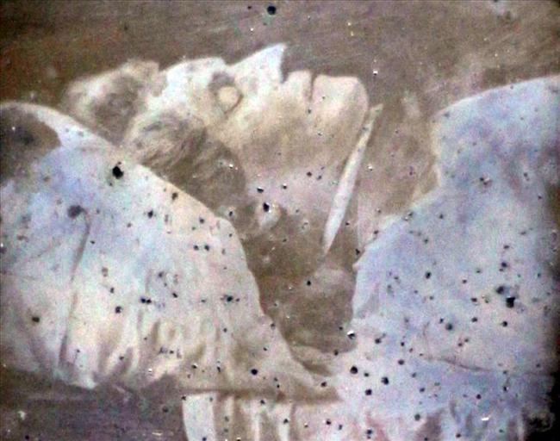
Fryderyk Chopin na łożu śmierci!

Slide 28
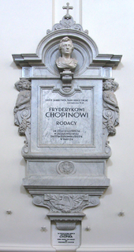
Koszty pogrzebu i pomnika nagrobnego pokryła Jane Stirling. Ona też opłaciła powrót do Warszawy siostry Chopina Ludwiki, która przewiozła do kraju serce kompozytora. Ostatecznie spoczęło ono w Bazylice Świętego Krzyża w Warszawie na Krakowskim Przedmieściu.
Tablica pamiątkowa w kościele Św. Krzyża gdzie spoczęła urna z sercem Fryderyka Chopina

Slide 29
Ciekawostki

Slide 30
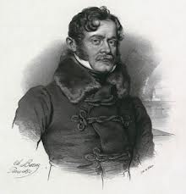
Najlepszym przyjacielem Fryderyka był Wojciech Grzymała, ponieważ bardzo często wysyłali do siebie listy.
Teraz są cennym eksponatami muzeum im . Fryderyka Chopina.

Slide 31
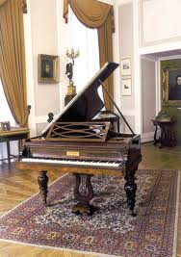
Józef Sikorski, rówieśnik kompozytora, pisał w swoim „Wspomnieniu Szopena”, że Chopin jako dziecko płakał, gdy matka grała na fortepianie.

Slide 32
Międzynarodowy Konkurs Pianistyczny im. Fryderyka Chopina
Od 1927 w Warszawie odbywa się Międzynarodowy Konkurs Pianistyczny im. Fryderyka Chopina, najstarszy na świecie konkurs muzyczny. Jego twórcą był profesor Jerzy Żurawlew (polski pianista). Odbywa się co 5 lat w Warszawie. Towarzyszą mu liczne imprezy kulturalne.
Dotychczas czterokrotnie zwycięzcami konkursu zostali Polacy:
Halina Czerny-Stefańska (1949),
Adam Harasiewicz (1955),
Krystian Zimerman (1975),
Rafał Blechacz (2005).
Uczelnią, która wykształciła najwięcej zwycięzców, jest moskiewskie Konserwatorium; w Polsce jest to Akademia Muzyczna w Krakowie.

Slide 33
Do tej pory odbyło się XVI edycji konkursu.
Ostatni, jubileuszowy (w 200 rocznicę urodzin Chopina) konkurs odbył się w 2010 rok, jego laureatami zostali:
1. miejsce Julianna Awdiejewa (Rosja)
2. miejsce Lukas Geniušas (Litwa/ Rosja)
Ingolf Wunder (Austria)
3. miejsce Daniił Trifonow (Rosja)
4. miejsce Ewgeni Bożanow (Bułgaria)
5. miejsce François Dumont (Francja)
Kolejny Konkurs odbędzie się w 2015 roku.

Slide 34
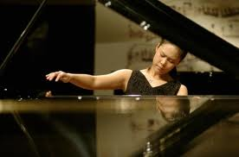

Slide 35
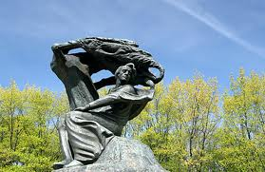
Pomnik Fryderyka Chopina w warszawskich Łazienkach

Slide 36
Nagrody Akademii Fonograficznej – „Fryderyki”
Nawiązujące do imienia Chopina Nagrody Akademii Fonograficznej – „Fryderyki”, które zaczęto przyznawać w 1995, miały być polskim odpowiednikiem nagrody Grammy. Zamiar ten jednak się nie powiódł, bo w związku z zapaścią w polskiej branży fonograficznej stacje telewizyjne wycofały się z transmitowania gali, na której je wręczano. W 2006 po raz pierwszy nie odbyła się ceremonia wręczenia tych nagród.

Slide 37
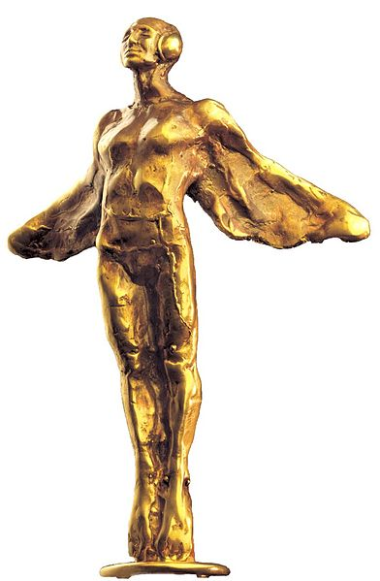
Statuetka „FRYDERYKA”
Projekt Dorota Dziekiewicz-Pilich

Slide 38
Filmy o życiu Chopina
W wielu z nich wiodącym wątkiem jest związek kompozytora z George Sand. Niektóre z filmów to:
Pamiętna pieśń (A Song to Remember) z 1945 roku w reżyserii Charles’a Vidora. Film był nominowany do Oscara w 6 kategoriach.
Młodość Chopina (1951) w reżyserii Aleksandra Forda, traktował o okresie młodzieńczym życia artysty.
Błękitna nuta (1991) w reżyserii Andrzeja Żuławskiego ukazał 36 godzin z życia Chopina.
Improwizacja (Impromptu) z 1991 roku,
Ostatnia podróż (1999), fabularyzowany dokument o podróży Chopina do Londynu i Szkocji.
Chopin. Pragnienie miłości (2002) w reżyserii Jerzego Antczaka ukazał historię życia artysty przez pryzmat relacji i związku z George Sand.

Slide 39
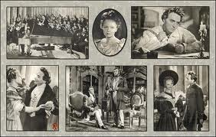

Slide 40
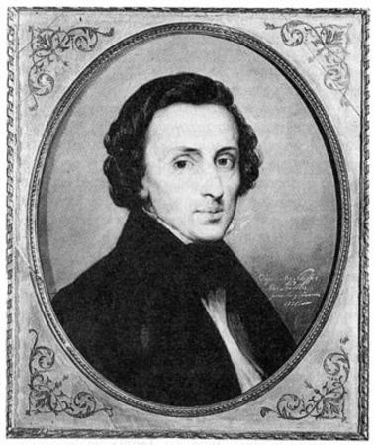
KONIEC

Slide 41

SAMOOCENA

Slide 42
Ułóż zdania w odpowiedniej kolejności – rozsypanka zdaniowa.
Serce Fryderyka Chopina zostało złożone w kościele św. Krzyża w Warszawie.
Fryderyk Chopin to najsławniejszy polski kompozytor.
Tworzył głównie muzykę fortepianową.
Urodził się w Żelazowej Woli.
Grób wielkiego polskiego kompozytora znajduje się w Paryżu.

